Slide 1
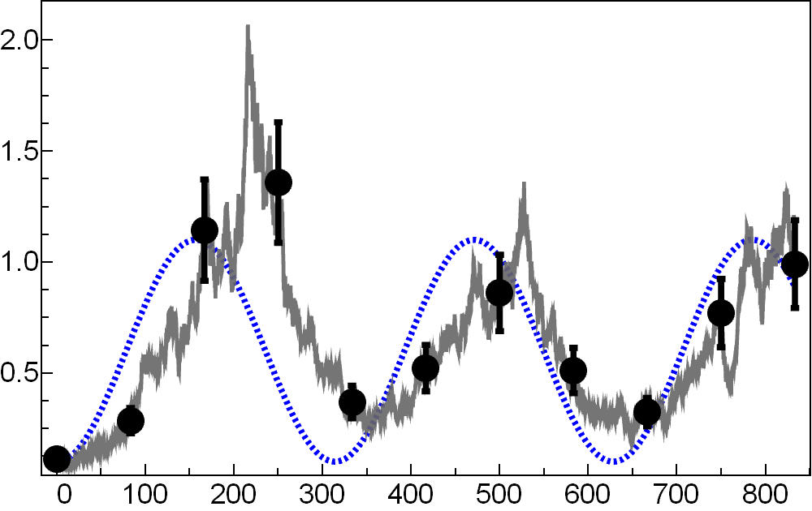
Volume / Time [Arb. U.]
Time [Arb. U.]

